Slide 1
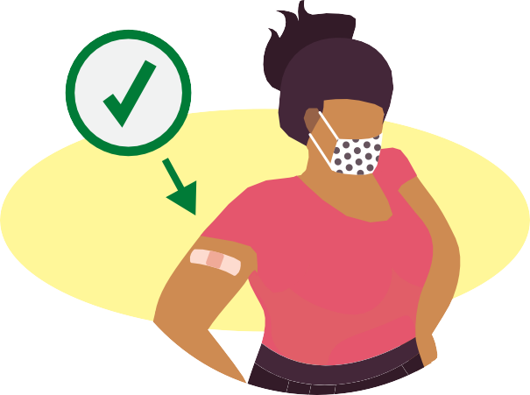
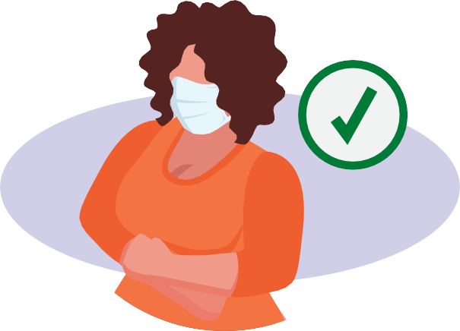
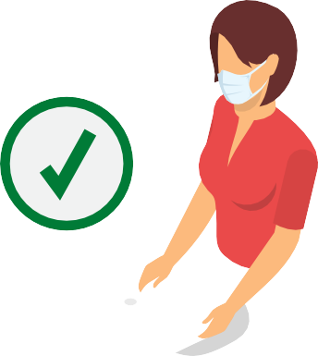
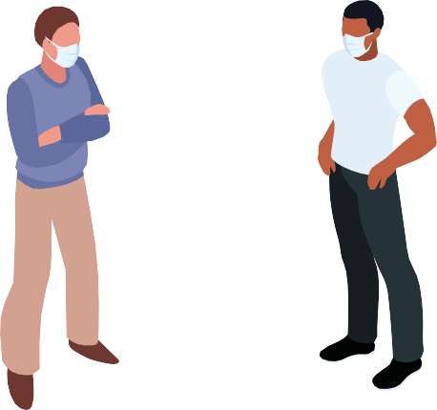
Ang pagbabakuna ay isang piraso lamang ng pagkontrol sa virus.
Ang paggamit ng lahat ng mga tool na mayroon kami ay maaaring makatulong sa amin na mas mabilis na maibalik ang aming mga kaibigan at pamilya.
Magpabakuna
Magsuot ng maskara para sa iyong ilong at bibig.
Manatili ng 6 talampakan mula sa iba, at iwasan ang may maraming tao.
Hugasan ang kamay nang madalas.
C-19
Ang pagkukunang ito ay inihanda ng mga tagapagbigay ng tulong panteknikal at inilaan lamang upang magbigay ng patnubay. Ang mga nilalaman ng dokumentong ito, maliban kung nakabatay sa awtoridad o regulasyon o batas, ay walang lakas at epekto ng batas at hindi nilalayon na magbigkis sa publiko sa anumang paraan. Ang dokumentong ito ay inilaan lamang upang magbigay ng kalinawan sa publiko tungkol sa mga umiiral na mga kinakailangan sa ilalim ng batas ng mga patakaran ng ahensya.
https://www.hudexchange.info/resource/6229/covid19- homeless-system-response-vaccine-planning-and-distribution/

